Slide 1
Aspecifieke mictieklachten
Februari 2020
Marit Ross

Slide 2
Planning
FTO 9 maart:
BPH klachten
Dehydratie
FTO 11 mei
Geriatrische patiënt met polyfarmacie
FTO 6 juli
Incontinentie
Genetisch paspoort

Slide 3
Inhoudsopgave
Begrippen
Epidemiologie
Fysiologie
Pathofysiologie
Behandeling
Niet-medicamenteus
Medicamenteus
Acute urineretentie
Take-home message
Referenties

Slide 4
Begrippen
Aspecifieke mictieklachten = lower urinary tract symptoms (LUTS)
Incontinentie
Stressincontinentie
Urge-incontinentie → urgency-incontinentie
Gemengde incontinentie
Overloopincontinentie
Acute urineretentie
Nycturie
Overactieve blaassyndroom
BPH = benigne prostaathypertrofie
Notes:
Aspecifieke mictieklachten: klachten bij het urineren, zoals het moeilijk op gang komen van de mictie, een zwakkere straal, moeilijk te bedwingen aandrang, minder goed uitplassen, nadruppelen en toegenomen mictiefrequentie overdag en ’s nachts
Stressincontinentie (inspanningsincontinentie): rine-incontinentie zonder aandrang, die optreedt bij intra-abdominale drukverhoging, zoals bij sporten, niezen of hoesten.
Urgency-incontinentie (aandrangincontinentie): urine-incontinentie die samengaat met of direct wordt voorafgegaan door een plotselinge onbedwingbare aandrang om te plassen (urgency).
Gemengde incontinentie: urine-incontinentie met zowel kenmerken van stress- als van urgency-incontinentie.
Acute urineretentie:
Onvermogen tot spontane mictie bij een gevulde blaas, ondankds aandrang en meerdere pogingen binnen een tijdsbestek van enkele uren.
et risico op een acute urineretentie is onafhankelijk geassocieerd met de leeftijd, de aanwezigheid van aspecifieke mictieklachten, een vergroting van de prostaat en de hoogte van de PSA-waarde. Een acute retentie kan ook het gevolg zijn van medicatie, infecties, neurologische aandoeningen of operatief ingrijpen.
Overactieve blaassyndroom (OAB): frequentie mictie en aandrang, (urge)incontinentie en nycturie. → vaak niet terug te voeren op een disfunctie van de blaas.

Slide 5
Epidemiologie
Mannen >40 jaar:
20-25% matig tot ernstige mictieklachten
Toename met de leeftijd
Incontinentie:
40-80% urgency-incontinentie
10-30% gemengde incontinentie
<10% stressincontinentie
Vrouwen:
25-50% urine-incontinentie
Toename met de leeftijd
Tijdelijk rondom zwangerschap
<50 jaar: vooral stressincontinentie
>50 jaar: urgency-incontinentie/gemengde incontinentie
Notes:
Mannen: toename met de leeftijd
Tijdelijk rondom zwangerschap (50% spontaan herstel 6 maanden na zwangerschap)

Slide 6
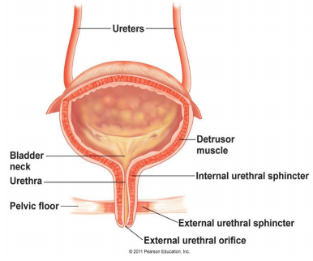
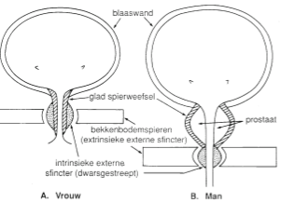
Fysiologie
Notes:
De interne sfincter = een onwillekeurige sfincter → ligt in het gladde spierweefsel van de m.detrusor vesicae → Functie 1: Voorkomen van retrograde ejaculatie → Functie 2: Blaashals afsluiten voor urine.
De externe sfincter
De intrinsieke m.sphincter externus Gevormd uit de circulaire laag dwars gestreept spierweefsel in de urethrawand. Spant aan bij druk verhogende momenten.
De extrinsieke m.sphincter externus: Ligt buiten de urethra en bestaat uit de bekken musculatuur. Staat onder willekeurige controle.

Slide 7
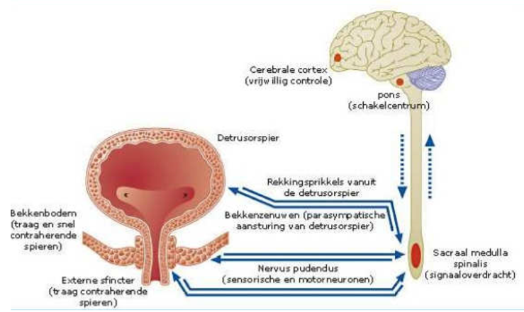
Notes:
Tijdens de blaasvulling:
Parasympatische bezenuwingen zorgt voor een inhibitie van de m. detrusor en activatie van de gladde en gestreepte spieren van de urethrale sfincter.
Rond 150-200cc urine wordt iemand zich beuwst an de blaasvulling.
Tijdens mictie:
Sympatische remming op de blaashals valt weg, waardoor de blaashals geen prikkel meer krijgt om aan te spannen en zal relaxeren
Activatie parasympatische stimulatie blaas: de m. detrusor zal contraheren

Slide 8
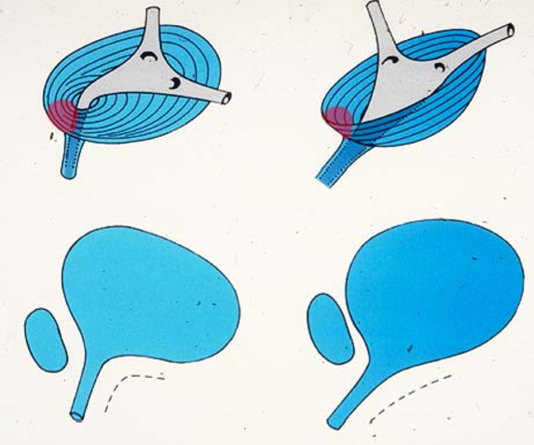
Pathofysiologie
LUTS
Bekkenbodem
Leeftijd
Neurogene regulatie
Elasticiteit blaas
Prostaat
Medicatie
Overgewicht
Iatrogeen
Notes:
Afnemen van functionele blaascapaciteit, maar ook overactiviteit van de blaasspier
- Toegenomen activiteit – onwillekeurige contracties van de blaasspier, waardoor klachten als plotselinge aandrang om te plassen en onwillekeurig urineverlies kunnen optreden
- Verminderde activiteit – toename blaasresidu zonder dat er sprake is van obstructie → risico op urineretentie
Prostaat:
Prostaathypertrofie
Prostaatcarcinoom (zelden) → ontwikkelt zich meestal in de perifere zonde van de prostaat, dus zelden of pas laat compressie van de urethra
Medicatie met invloed op de mictie: antipsychotica, antidepressiva, lithium, anti-parkinsonmiddelen, (klassieke) antihistaminica, opiaten, lisdiuretica en calciumantagonisten.
Iatrogeen, bv. na operatie

Slide 9
Specifieke oorzaken
Acute/chronische prostatitis
Acute (gecompliceerde) cystitis
Urethritis
Urethrastrictuur
Urineretentie
Benigne prostaathypertrofie
Prostaatcarcinoom
Overig:
Obstipatie
Decompensatio cordis
Diabetes mellitus
Neurogene aandoeningen
Medicatie
Notes:
Neurologische aandoeningen: ziekte van Parkinson, CVA, multipele sclerose

Slide 10
Behandeling
Afwachten:
1/3e spontane verbetering, 1/3e onveranderd, 1/3e toename klachten
Adviezen bij aspecifieke mictieklachten:
Lichaamsbeweging
Adequate vocht- en vezelinname bij obstipatie
Vochtinname (in de avond) beperken (soms)
Bekkenbodemoefeningen en uitstellen van de mictie
Bij incontinentie:
Bekkenbodemfysiotherapie
Opvangmaterialen (met preventie vochtletsel)
Notes:
Bekkenbodemoefeningen en uitstellen van de mictie wanneer frequent plassen de belangrijkste klacht is

Slide 11
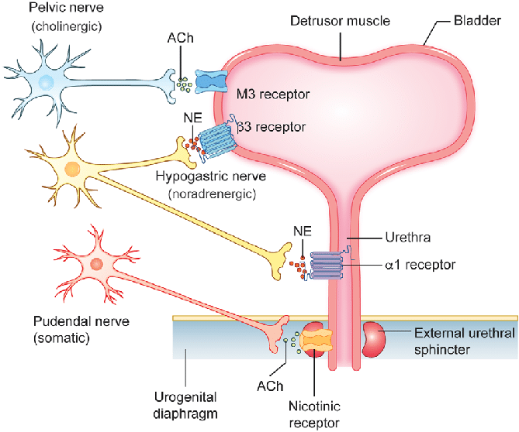
Medicamenteuze behandeling
5-alfa-reductaseremmer
Alfablokkers
Anticholinergica
Notes:
5-alfa-reductaseremmer: dutasteride, finasteride
- Remt intracellulaire enzym 5-alfa-reductase → omzetting van testosteron in dihydrotestosteron wordt geremd → minder hyperplasie → volume neemt af
Alfablokkers: tamsulosine, alfuzoine, doxazosine
Alfablokkers
blokkeren postsynaptische α₁-receptoren en/of de pre- en postsynaptische α₂-receptoren in glad spierweefsel, waardoor de tonus van de gladde spieren vermindert;
relaxatie van de gladde spieren in de prostaat en urinewegen door blokkeren van α₁-receptoren in de blaashals, urethra en het spierweefsel van de prostaat.
Anticholinergica (urologische spasmolytica)
darifenacine, fesoterodine, oxybutynine, solifenacine en tolterodine blokkeren muscarine (M3)-acetylcholinerecepteroren → musculus detrusor ontspant
mirabegron (betmiga) stimuleert B3-adrenerge receptoren, waardoor glad spierweefsel van de blaas ontspant en toename van blaascapaciteit

Slide 12
Acute urineretentie
Blaaskatheterisatie bij acute blaasretentie
Blaas mag in één keer leeg lopen
Duur katheterbehandeling:
Onvoldoende bewijs
48-72 uur in situ laten
Kans op succesvol verwijderen:
Groter bij gebruik alfablokker
Kleiner bij mannen ouder dan 70 jaar, prostaatvolume >50 ml en retentievolume >1000ml
In de praktijk?
Notes:
Geen verschillen in bloeddrukdaling na katheterisatie, of complicaties zoals hematurie bij urine wel of niet intermitterend laten aflopen (https://www.nhg.org/standaarden/volledig/nhg-standaard-mictieklachten-bij-mannen#note-60)
Noot 61+62

Slide 13
Take-home message
LUTS ≠ BPH
Multifactorieel
Veel mannen met prostaatvergroting hebben geen of weinig mictieklachten
Veel mannen met mictieklachten blijken géén prostaatvergroting te hebben
Behandeling = functioneel
Gericht op klachten, niet op orgaan
Notes:
BPH kan wel de oorzaak zijn van de klachten, maar prostaatvergroting hoeft niet tot mictieklachten te leiden

Slide 14
Referenties
https://www.nhg.org/standaarden/volledig/nhg-standaard-mictieklachten-bij-mannen/
https://www.nhg.org/standaarden/volledig/nhg-standaard-incontinentie-voor-urine?tmp-no-mobile=1#idp314928
Farmacotherapeutisch kompas
Richtlijn “Urine-incontinentie bij kwetsbare ouderen”, V&VN, september 2010
Presentatie “Plassen moet, maar gaat het ook altijd goed…?”, M. Hovius, uroloog OLVG
Richtlijn “Diagnostiek en behandeling van LUTS/BPH”, Nederlandse Vereniging voor Urologie (NVU), november 2005

